Slide 1
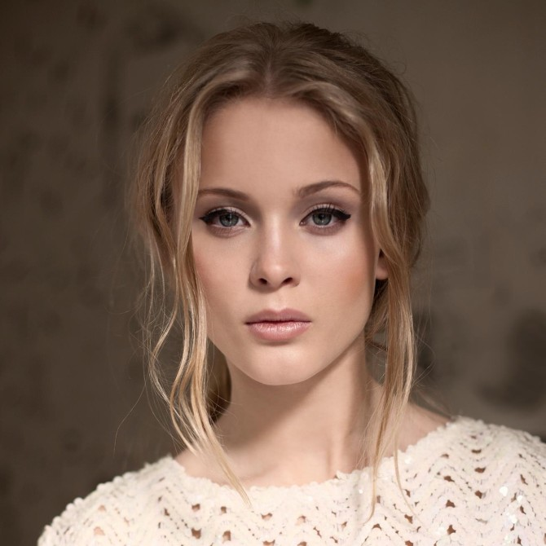
Zara Larsson
Une jeune chanteuse suédoise

Slide 2
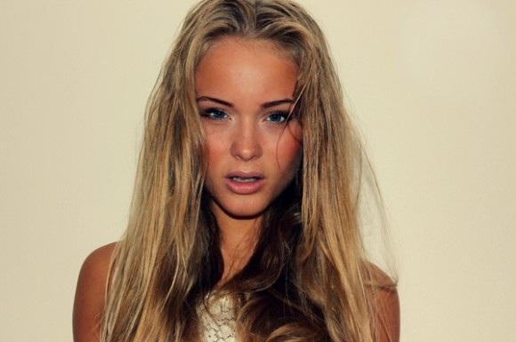
Zara est seize ans. Elle chante les plus r&b et hip-hop. Son plus grands tubes appelle Uncover. Elle est très réussie en Sùede et en Amérique.

Slide 3
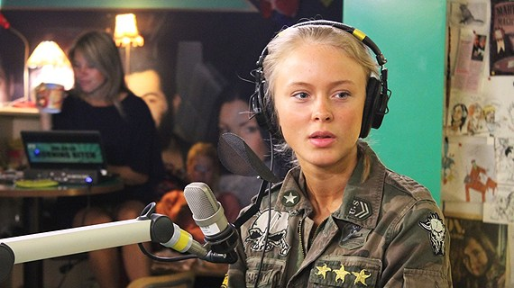
J’aimer beaucoup son musique parce que les chansons parlent des choses qu’on peut relater à sa proprevie.

